Slide 1


Slide 2


Slide 3

Josué 14:7,
10 e 11
“Eu tinha quarenta anos quando Moisés, servo do Senhor, me enviou de Cades-Barnéia para espiar a terra. E eu lhe relatei o que estava no meu coração”. E, agora, eis que o Senhor me conservou com vida, como prometeu. Quarenta e cinco anos se passaram desde que o Senhor falou essas palavras a Moisés, quando Israel ainda andava no deserto; e, agora, eis que estou com oitenta e cinco anos”.

Slide 4
Josué 14:7,
10 e 11
“Estou tão forte hoje como no dia em que Moisés me enviou. A força que eu tinha naquele dia eu ainda tenho agora, tanto para combater na guerra como para fazer o que for necessário”.

Slide 5

Que extraordinário! Imaginamos que Calebe tenha dito: Eu estou forte ainda! Se for preciso entrar numa guerra, eu ainda sou capaz, estou em forma! Quem nos dera estar com todo esse vigor aos 85 anos.

Slide 6
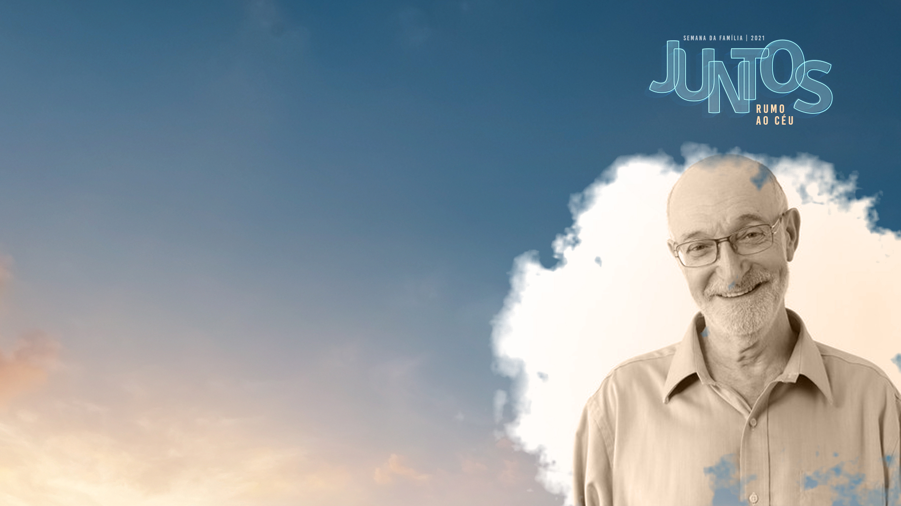
AS FASES ANTERIORES DA VIDA NOS AJUDAM A NOS PREPARAR PARA A ÚLTIMA FASE DA VIDA, A VELHICE.

Slide 7
1
NUNCA PERMITA QUE AS PROMESSAS DE DEUS SE APAGUEM DE SUA MENTE.

Slide 8
Números 14:23
e 24
“Nenhum deles verá a terra que, com juramento, prometi a seus pais; sim, nenhum daqueles que me desprezaram a verá. Porém o meu servo Calebe, visto que nele houve outro espírito, e perseverou em seguir-me, eu o farei entrar na terra que espiou, e a sua descendência a possuirá.”

Slide 9
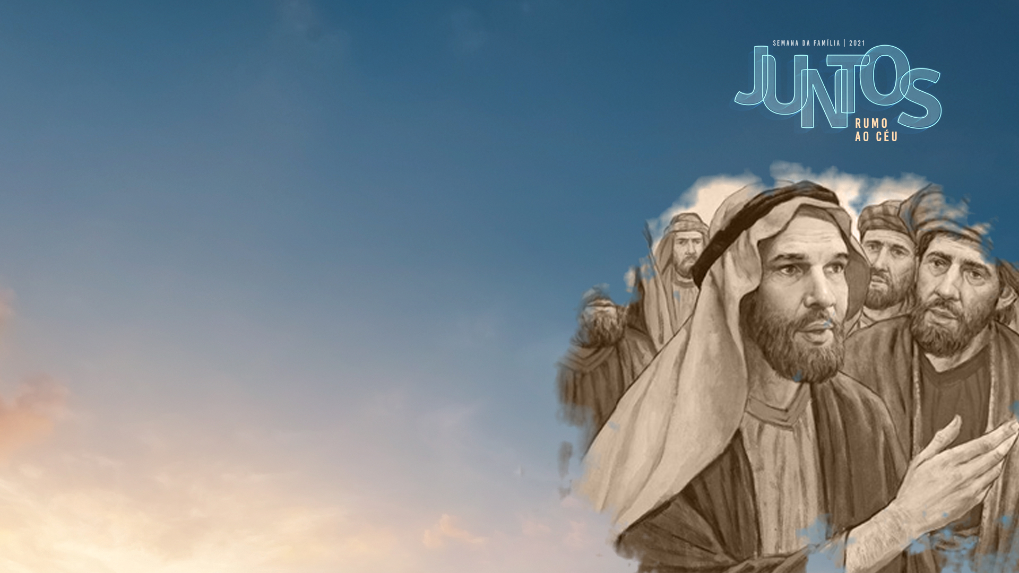
Depois de 45 anos, Calebe se lembrava das promessas de Deus em sua vida, como se fosse naquele momento. O tempo não produziu amnésia e esquecimento em Calebe; muito pelo contrário, o tempo amadureceu a promessa em sua vida. Nunca devemos esquecer as promessas de Deus.

Slide 10
2
NUNCA PERMITA QUE SEU ESPÍRITO JOVEM SEJA ENVELHECIDO.

Slide 11
Essa é outra importante lição que aprendemos com Calebe. O corpo pode até ir envelhecendo, mas a mente não! Ela precisa ter vivas as promessas de Deus que ainda não se cumpriram em sua vida.
Você precisa acreditar nas promessas de Deus.

Slide 12
Josué 14:10, 11
Agora estou tal como no dia em que Moisés me enviou a espiar a terra aos 40 anos. Tal era a minha força antes, tal é agora. Estou do mesmo jeito que antes, estou pronto para o combate!”

Slide 13
3
NUNCA PERCA A FORÇA PARA GUERREAR A BATALHA ESPIRITUAL.

Slide 14
Nossa vida é uma guerra espiritual diária. Lutamos, não contra uma pessoa, mas, contra os principados, contra as potestades (Efésios 6:12). Quando um cristão no campo de batalha, perde a força para guerrear, ele automaticamente já perdeu a batalha.

Slide 15

O Salmo 71 retrata uma pessoa idosa que vivencia os desafios normais da vida, mas que é feliz porque desde o princípio depositou sua confiança em Deus. A melhor maneira de envelhecer é confiar Nele desde a juventude.

Slide 16
O autor desse Salmo compartilhou três lições importantes que ele aprendeu ao caminhar para a velhice. De acordo com ele, precisamos desenvolver:

Slide 17

1
Conhecimento profundo e
pessoal de Deus.
2
Bons hábitos: boa alimentação, exercício físico, água, luz solar e descanso.
3
Paixão e entusiasmo pela
missão de Deus.

Slide 18

Cada um sabe como pode ser útil na obra do SENHOR. Os de mais idade podem usar uma arma poderosa nessa batalha: a oração. Podem ser “intercessores”. Na seara do SENHOR, sempre há muito o que fazer. A seara é grande.

Slide 19
Podemos continuar férteis para a pregação do evangelho e ajudar outras pessoas? Reanime-se em Deus, Ele quer continuar usando você de maneira poderosa.

